Slide 1
安全意识培训
一班二组 Fazx

Slide 2
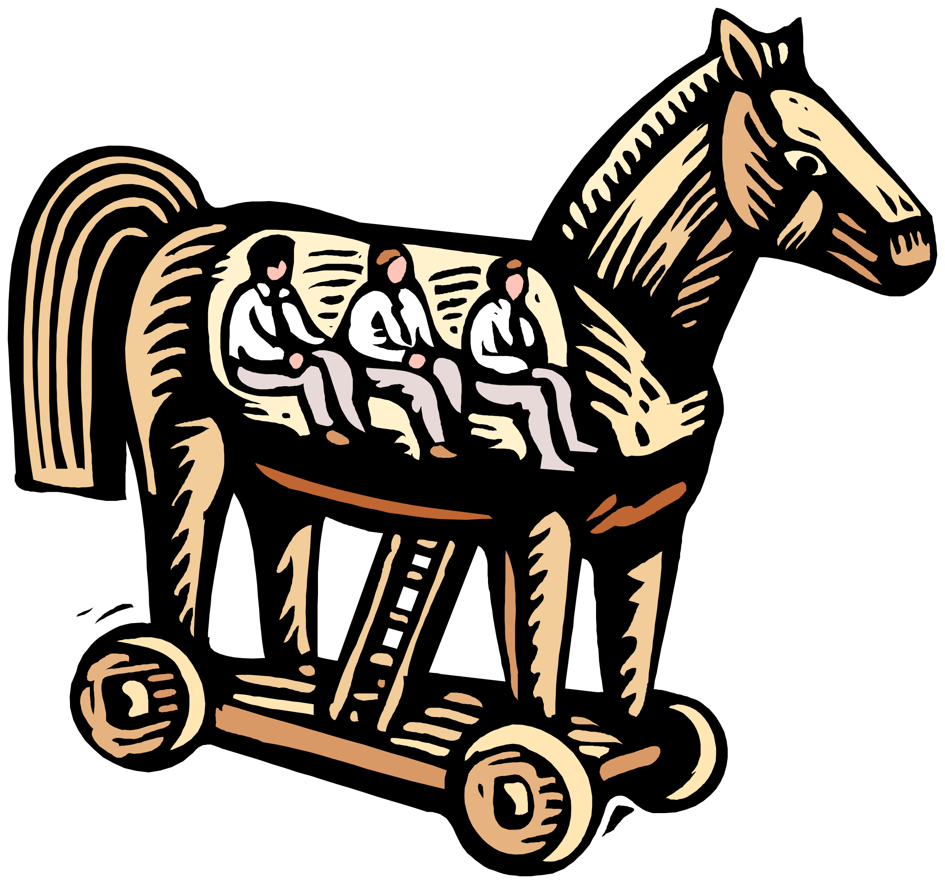
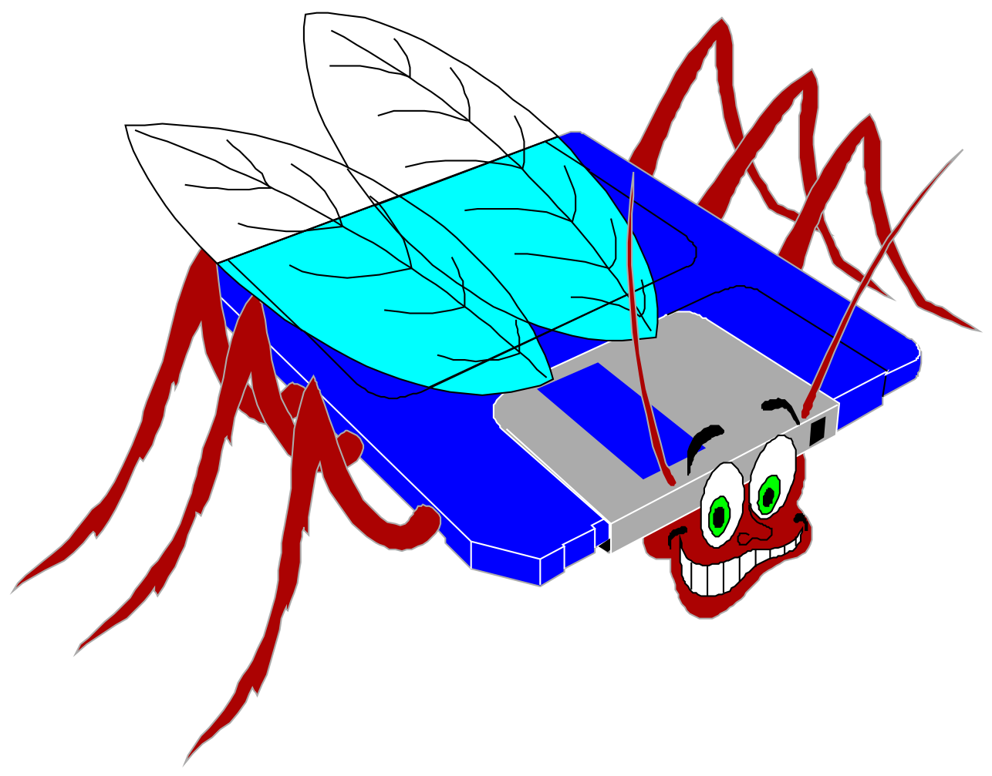












威胁
木马后门
病毒和蠕虫
黑客渗透
内部人员威胁
流氓软件
拒绝服务
系统漏洞
信息资产
社会工程学
硬件故障
地震
网络通信故障
雷雨
供电中断
失火

Slide 3
口令安全：弱口令
少于8个字符
单一的字符类型，例如只用小写字母，或只用数字
用户名与口令相同
所有系统都使用相同的口令
最常被人使用的弱口令：
admin 123456 test123 111111 tomcat
自己、家人、伴侣、宠物的名字
生日、电话号码等个人信息
键盘布局：1q2w3e4r 1qaz2wsx qwertyuiop

Slide 4
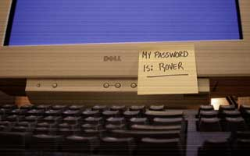
口令安全
应该设置强口令
口令应该经常更改，比如3个月
不同的系统或场所应使用不同的口令（撞库）
一定要即刻更改系统的缺省或初始化口令
不要把口令写在纸上
不要把口令明文存储在计算机文件中
如果发觉有人获知你的口令，立即改变它

Slide 5
口令安全：强密码
密码：ppnn13%dkstFeb.1st， 娉娉袅袅十三余，豆蔻梢头二月初
密码：for_$n(@RenSheng)_$n+=”die” 人生自古谁无死
密码：doWhile(1){LeavesFly();YangtzeRiverFlows(); 无边落木萧萧下，不尽长江滚滚来
密码：tcmlflw,syred>febhua] 停车坐爱枫林晚，霜叶红于二月花
密码：dig?F*ckDang5 锄禾日当午
密码： 1dcypsz1/2jss1/2j#f00 一道残阳铺水中，半江瑟瑟半江红

Slide 6
物理安全
将敏感设备和信息放置在受控的安全区域
所有到受控区域的入口都应该加锁、设置门卫，或者以某种方式进行监视，并做好进出登记
严格控制带存储和摄像功能的手持设备的使用
使用公共区域的打印机、传真机时，不要遗留敏感文件
使用碎纸机，谨防敏感文件通过垃圾篓而泄漏
如果发现可疑情况，请立即报告

Slide 7
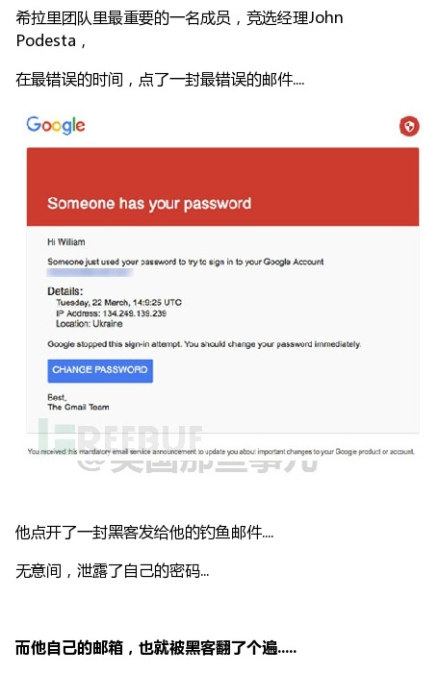
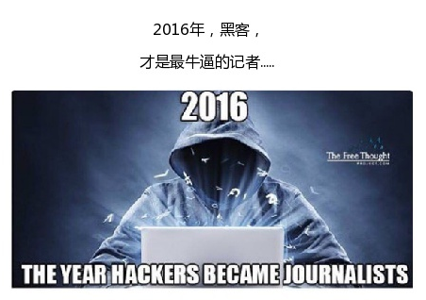
钓鱼邮件

Slide 8
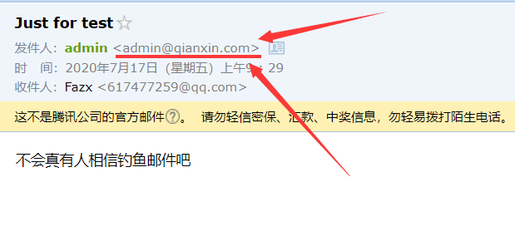
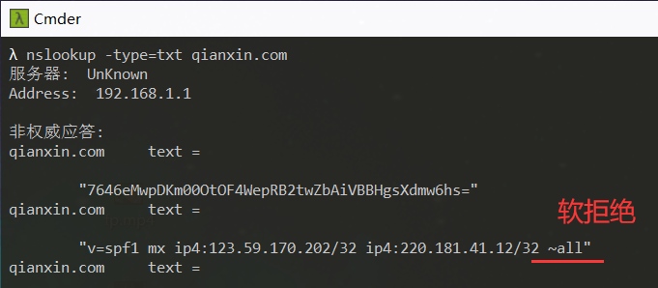
钓鱼邮件
SMTP协议
SPF防护
-all/~all
Office宏/木马
钓鱼链接

Slide 9
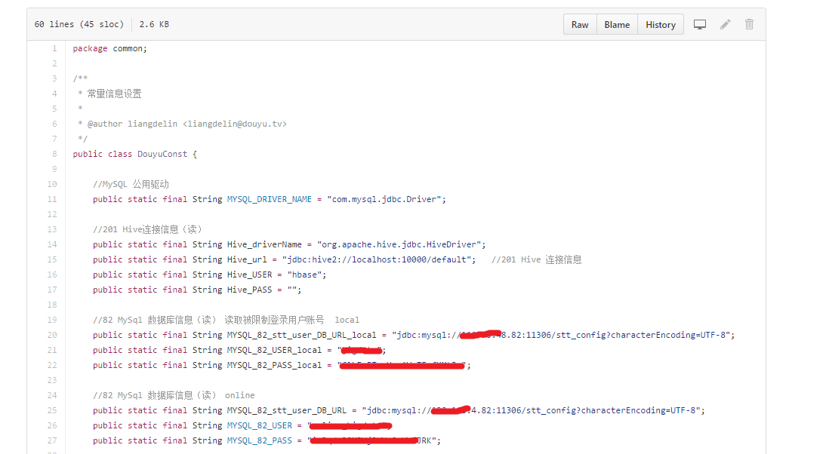
GitHub信息泄露

Slide 10
GitHub信息泄露
大疆的一名前员工，将含有公司农业无人机的管理平台和农机喷洒系统两个模块的代码上传至GitHub 网站的“公有仓库”，造成了源代码泄露。据悉，该员工之前在大疆的子公司担任软件工程师，负责编写农业无人机的管理平台和农机喷洒系统代码。他在Github 开设账号，并建立了“公有仓库”，私自上传了代码。
深圳法院近日对大疆源代码泄露案做出一审判决，综合考虑犯罪情节以及自愿认罪、有悔罪表现，以侵犯商业秘密罪判处大疆前员工有期徒刑六个月，并处罚金20 万人民币。

Slide 11
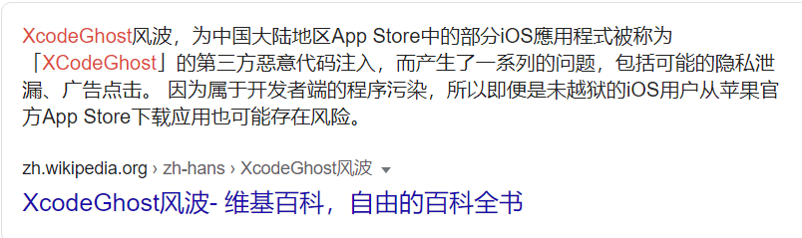
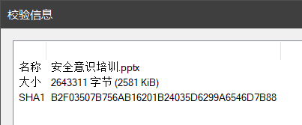
软件安全
不从第三方下载软件
下载后校验哈希值 数字签名

Slide 12
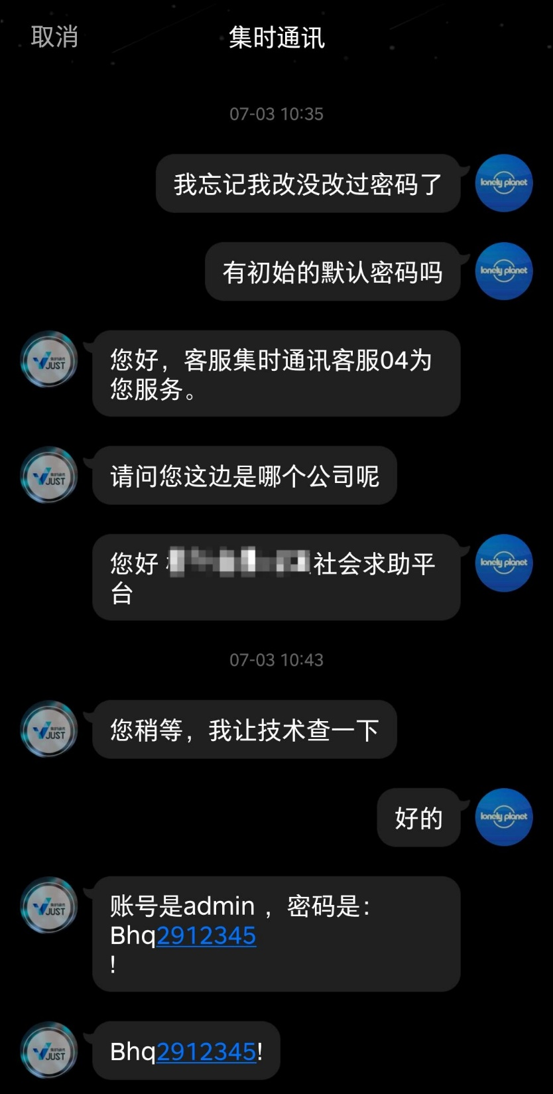
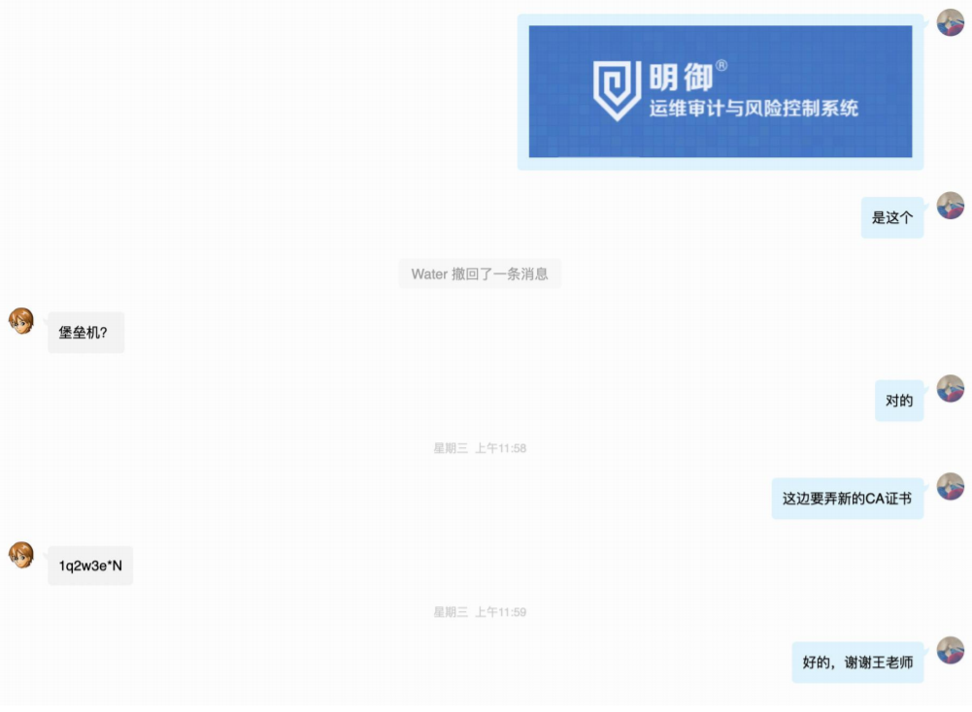
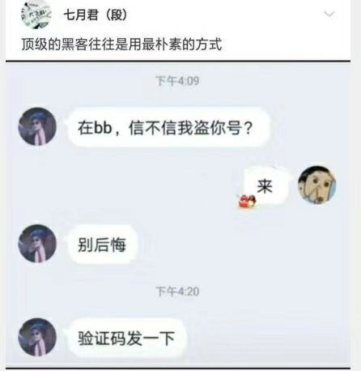
人员钓鱼

Slide 13
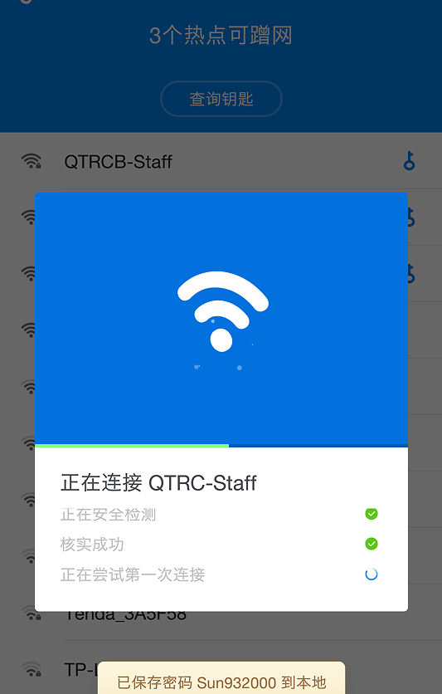
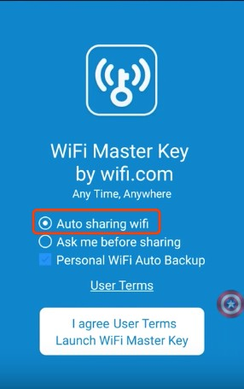
WIFI安全：认证
万能钥匙
密码可以是强大的，但人可以是薄弱的

Slide 14
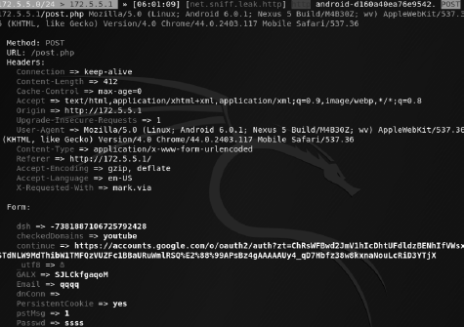
WIFI安全：嗅探
ARP欺骗
中间人攻击
SSLStrip
HSTS

Slide 15
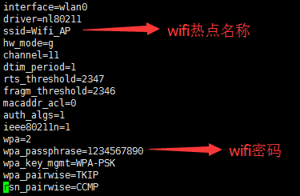
WIFI安全：钓鱼
/etc/hostapd/hostapd.conf
创建热点
CMCC StarBucks

Slide 16
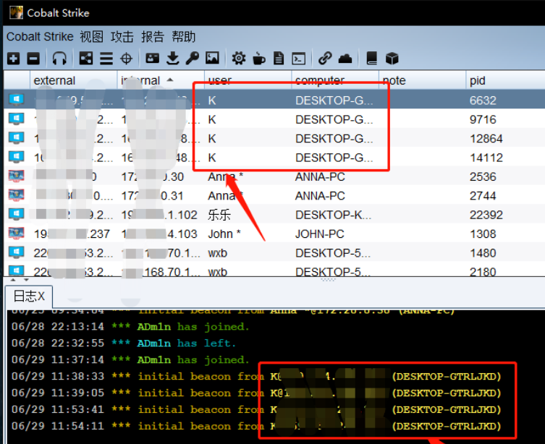
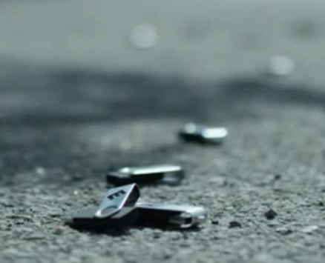
BadUSB
不要随意使用U盘

Slide 17
安全习惯
总是使用强密码。
终端上安装防病毒软件，并设置病毒库为自动更新。
操作系统设置为补丁自动更新。
不打开不明来源的邮件，或者是不打开附件。
不浏览可疑的网站，不随意下载软件；
不在办公电脑上随意安装软件。
离开工位，立即锁定电脑屏幕；并清理桌面，收起保密的纸质文档。

Slide 18
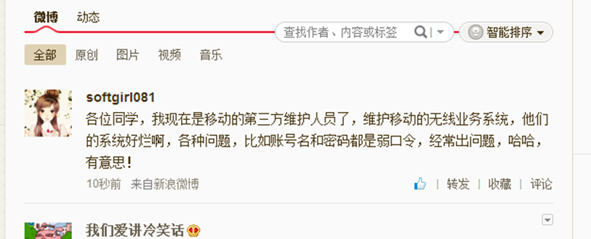
安全习惯
不要在社交媒体上随意发布与工作相关的帖子。不要带出位置信息。

Slide 19
安全习惯
下班收起笔记本电脑并妥善保管。
打印的保密文档，要立即到打印机处取走。
开完会，要把会议室的白板擦干净。
遇到陌生人来电，询问公司信息，或索要员工的联系方式，要保持警惕。
在公共场合，不谈论涉及公司机密的话题。

Slide 20

THANKS

